Slide 1
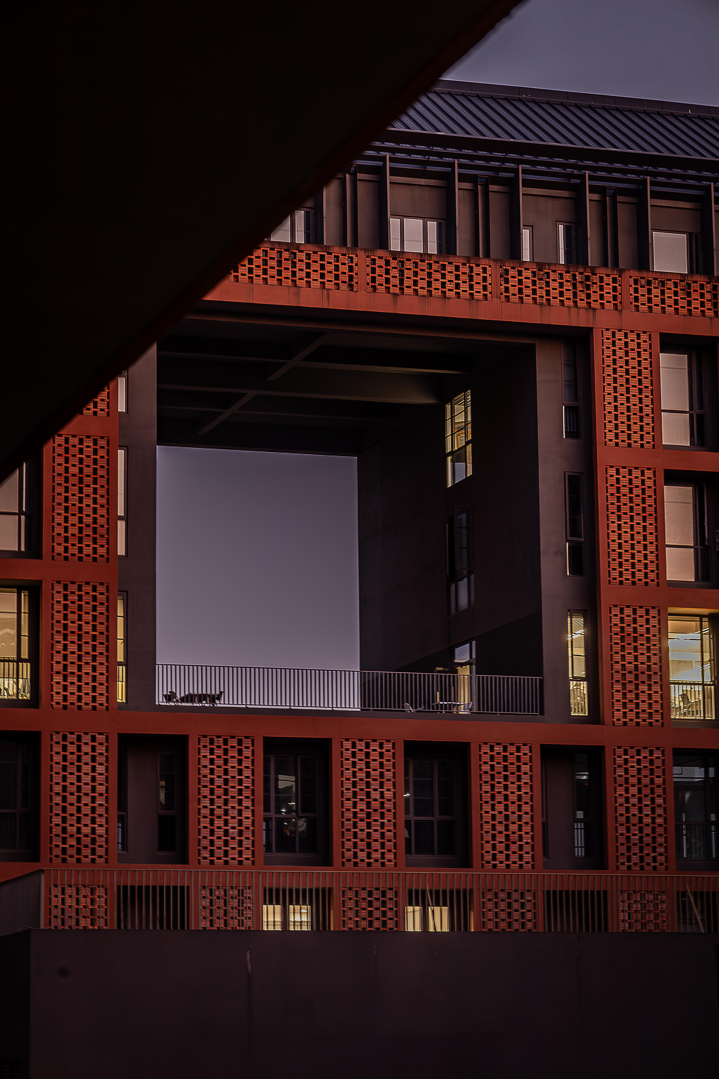


从机械之心到艺术之魂
汇报人：钢琴第八小组
时间：2025.5.12
ZHEJIANG UNIVERSITY

Slide 2
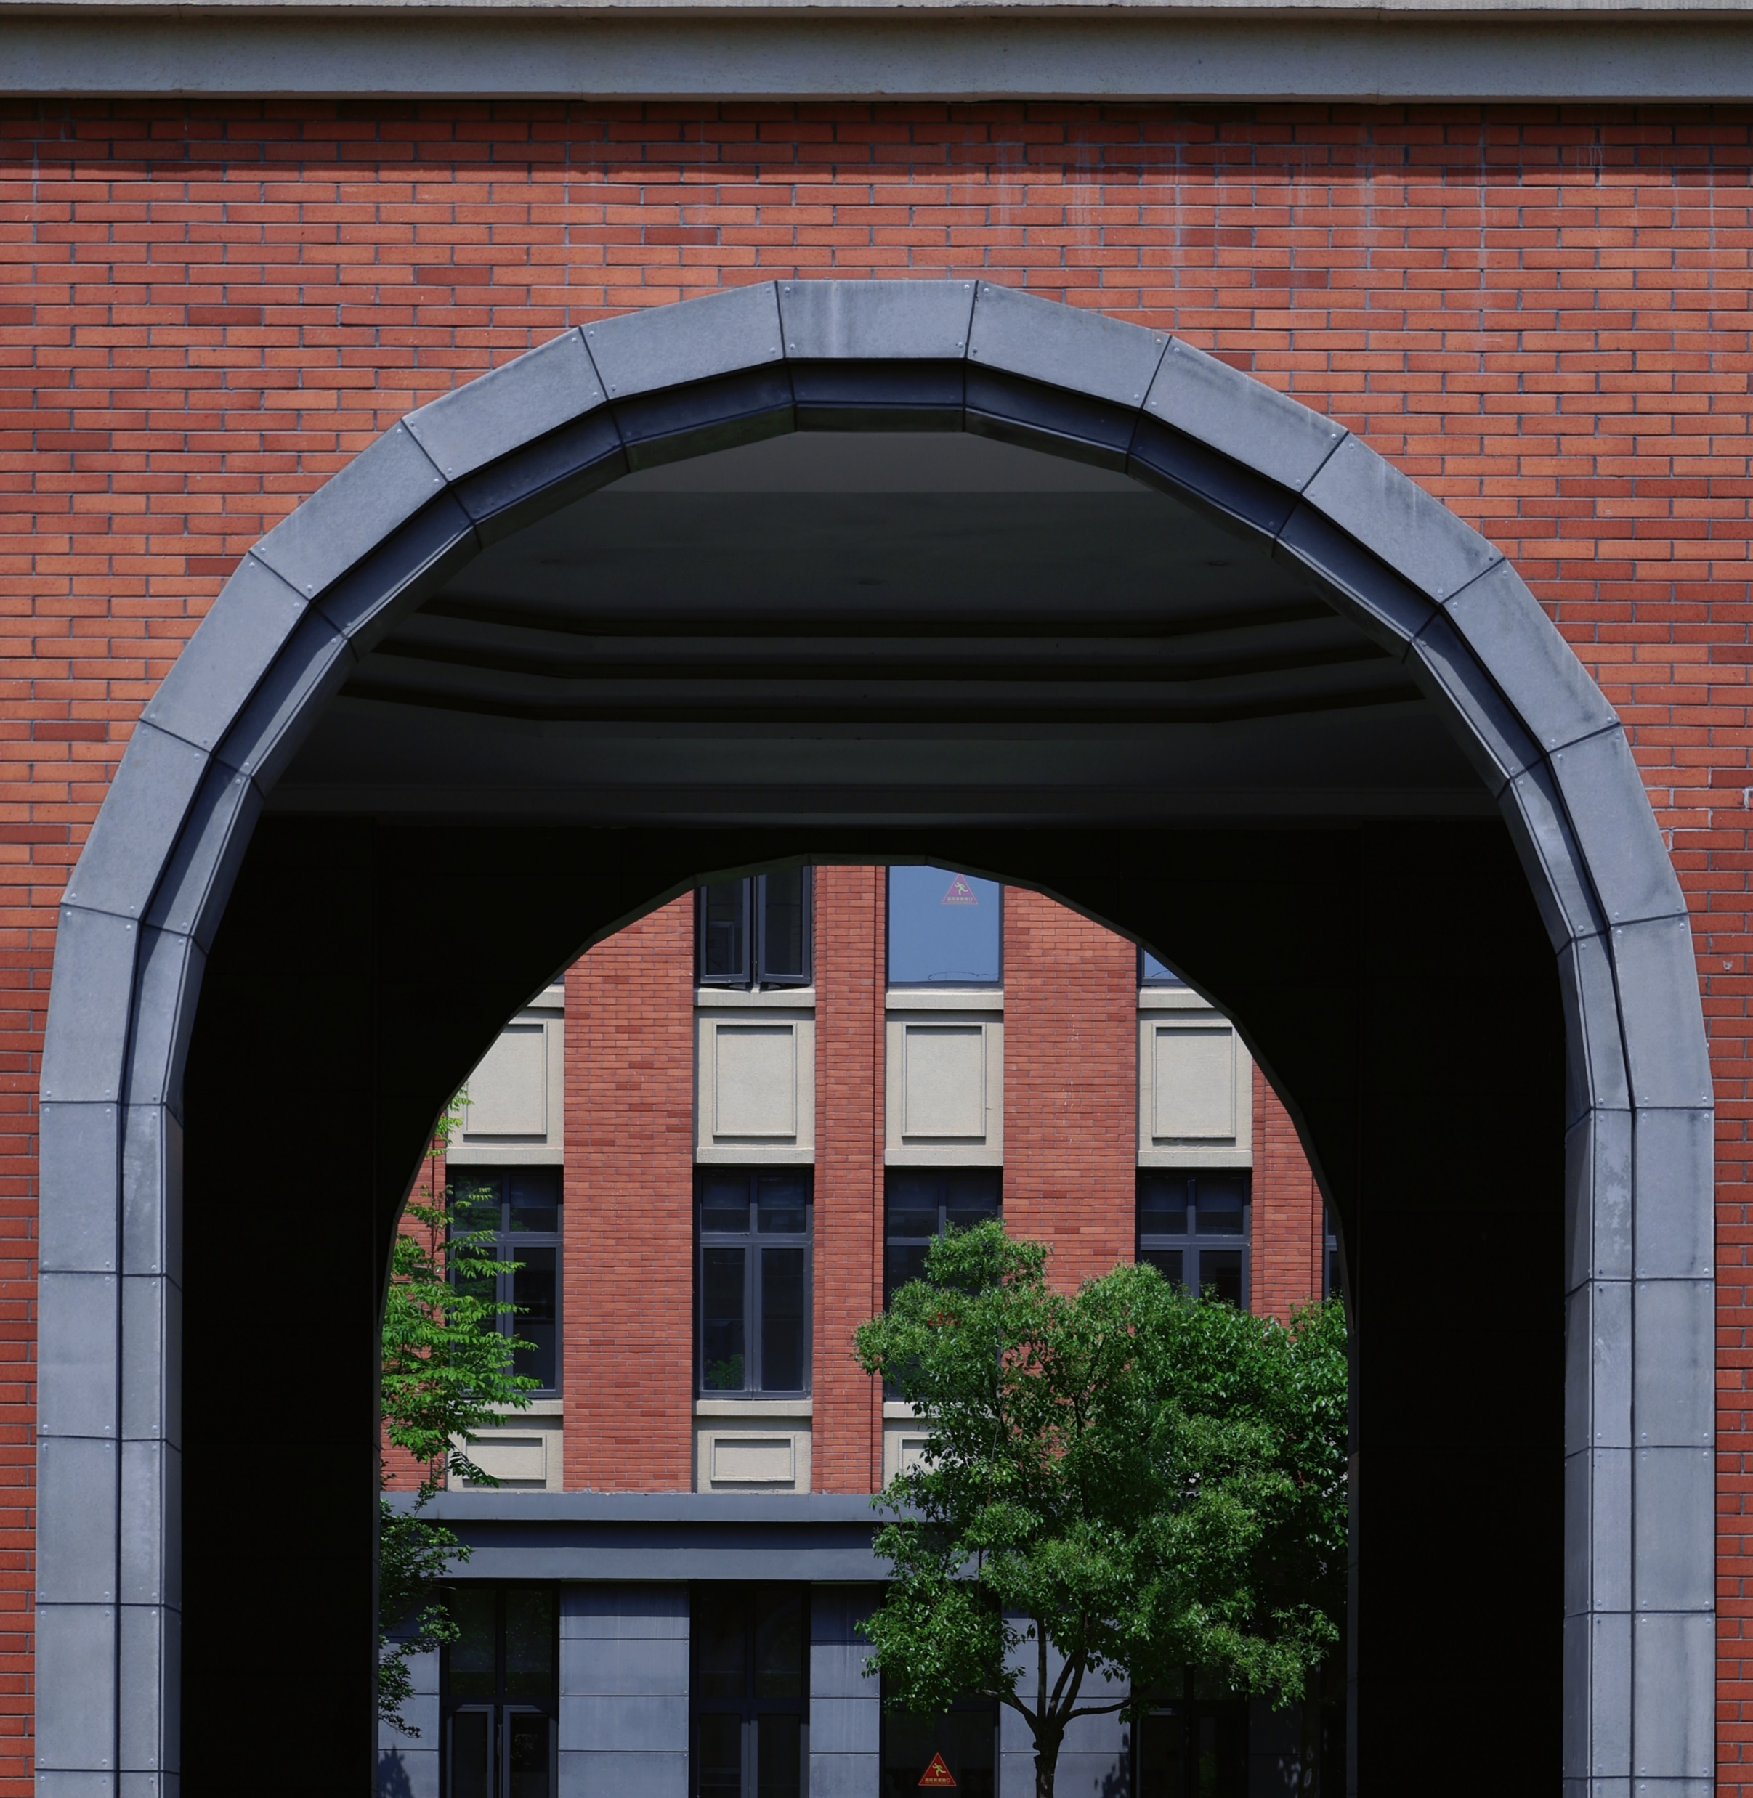

PPT下载 http://www.1ppt.com/xiazai/
01
内部原理：
钢琴是如何“说话”的
目
外表美学：
钢琴的“身体语言”
录
02
灵魂搭档：
钢琴家与钢琴的故事
03
04
总结

Slide 3
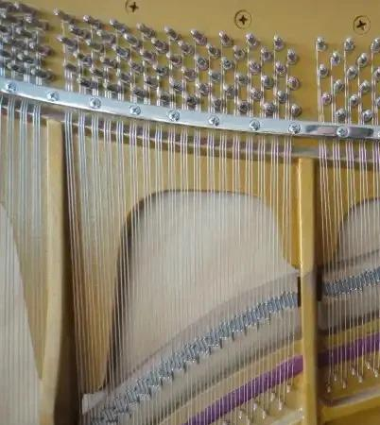
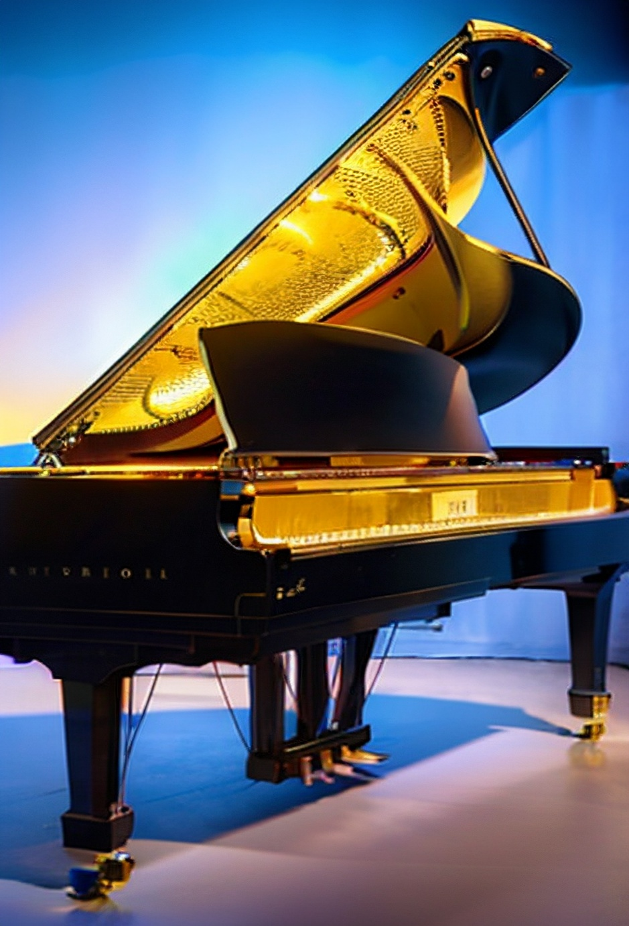
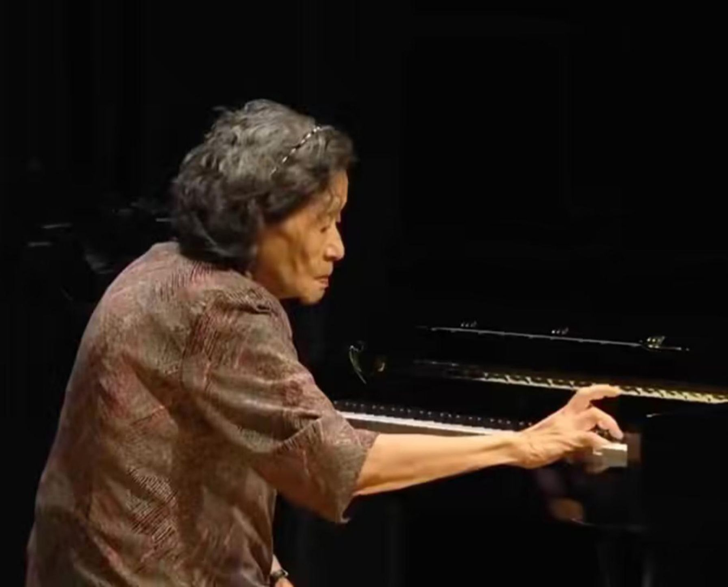
时代美学与情感的容器

Slide 4
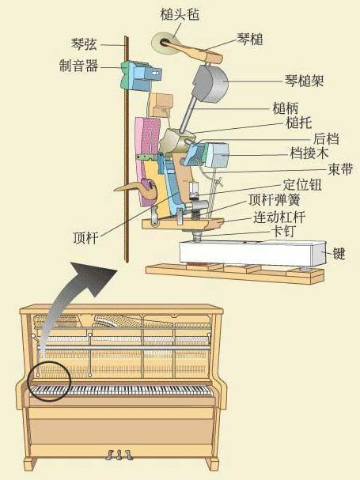
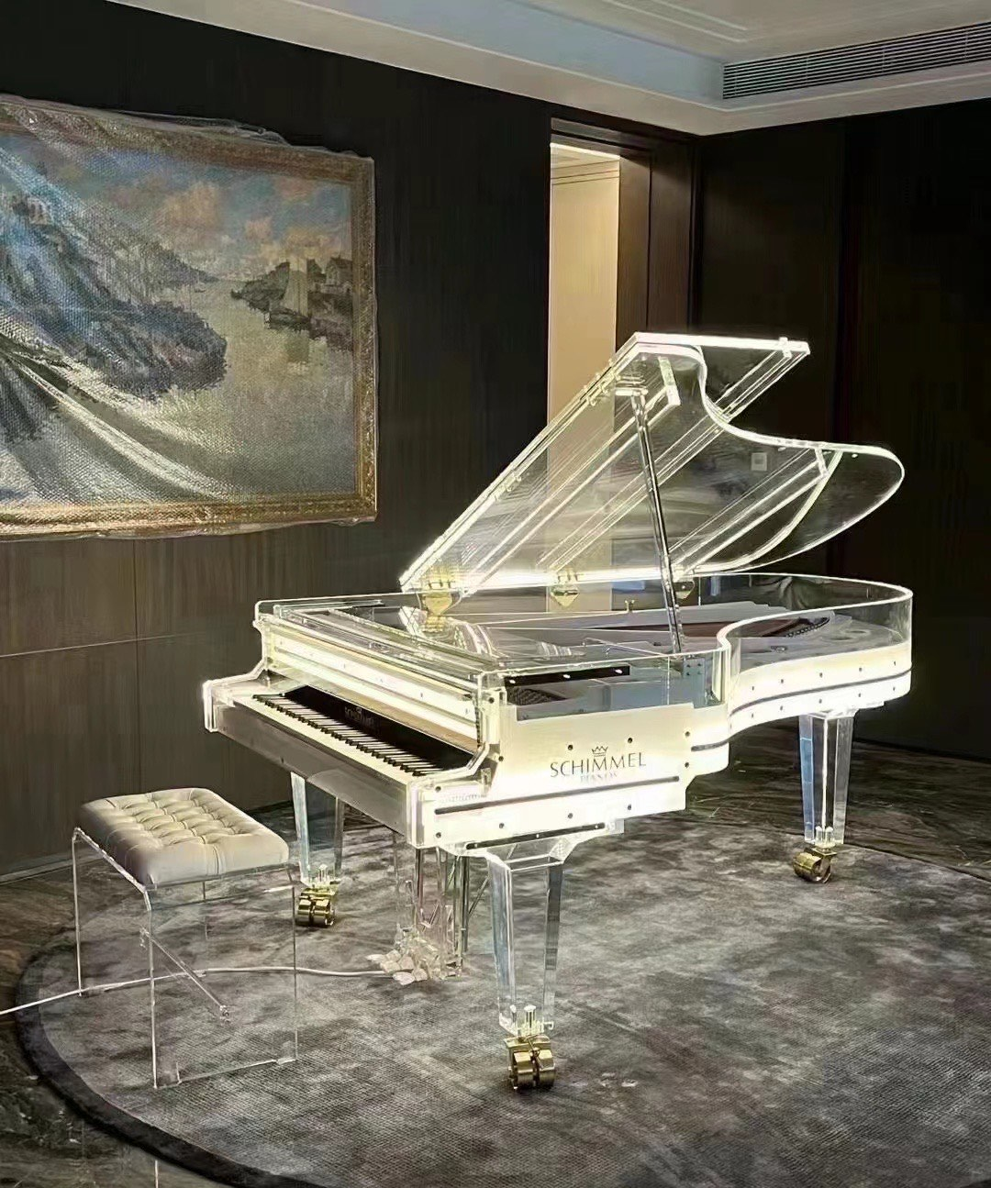
引子
300年来，钢琴内部结构几乎没有改变，
但为什么它能不断诞生新的伟大作品？

Slide 5
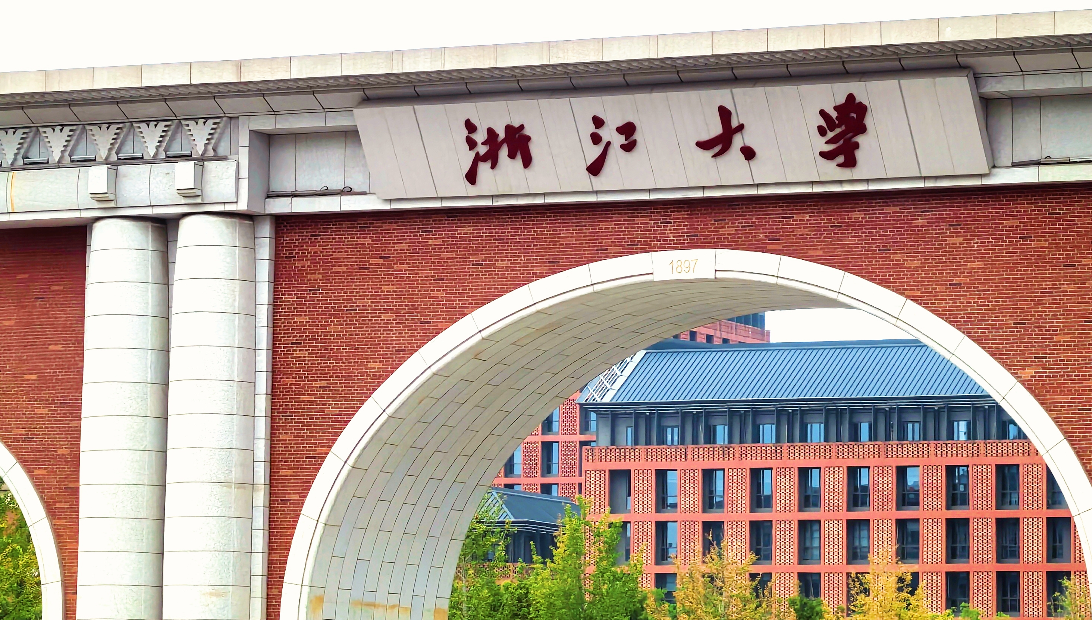

钢琴是如何“说话”的
Notes:
模板来自于：第一PPT https://www.1ppt.com/

Slide 6
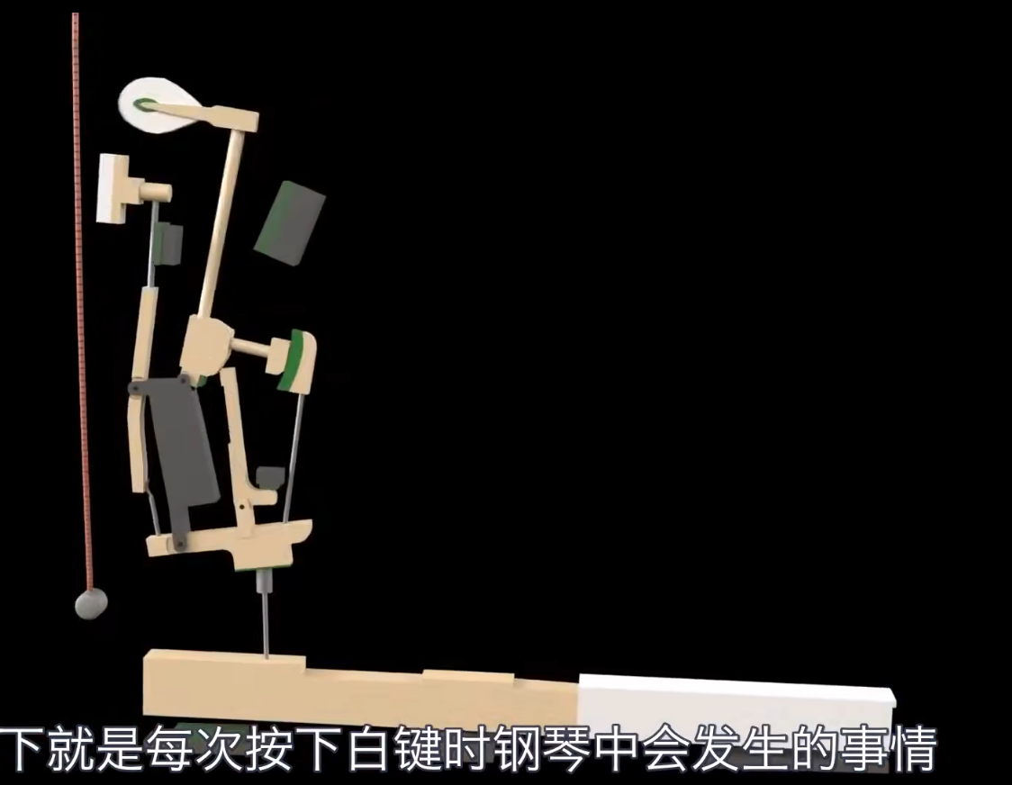
立式钢琴的结构
立式钢琴的结构
为什么要如此复杂呢？

Slide 7
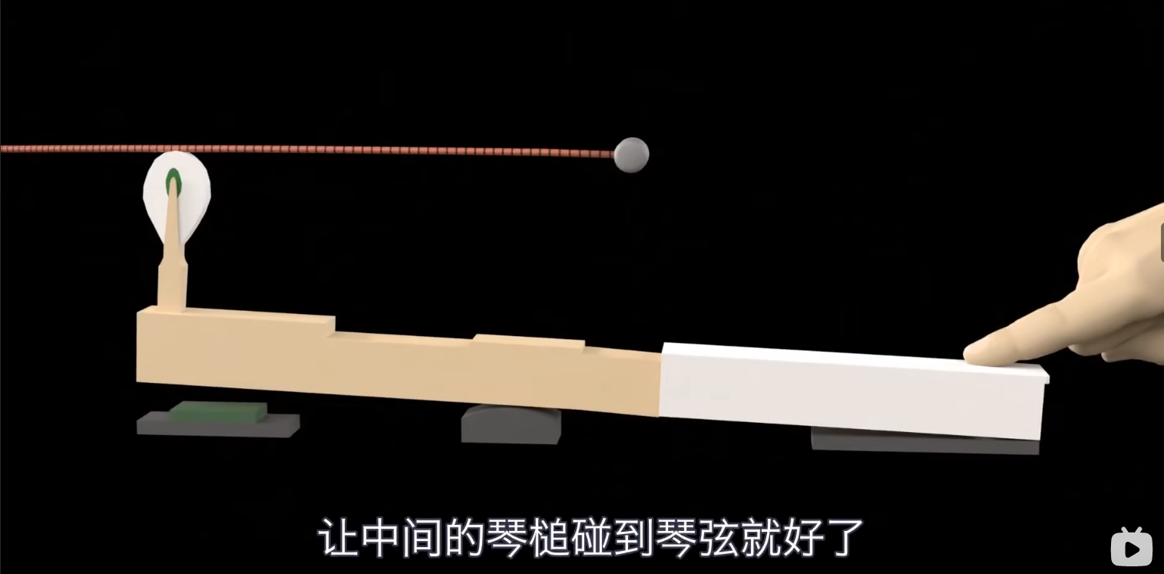
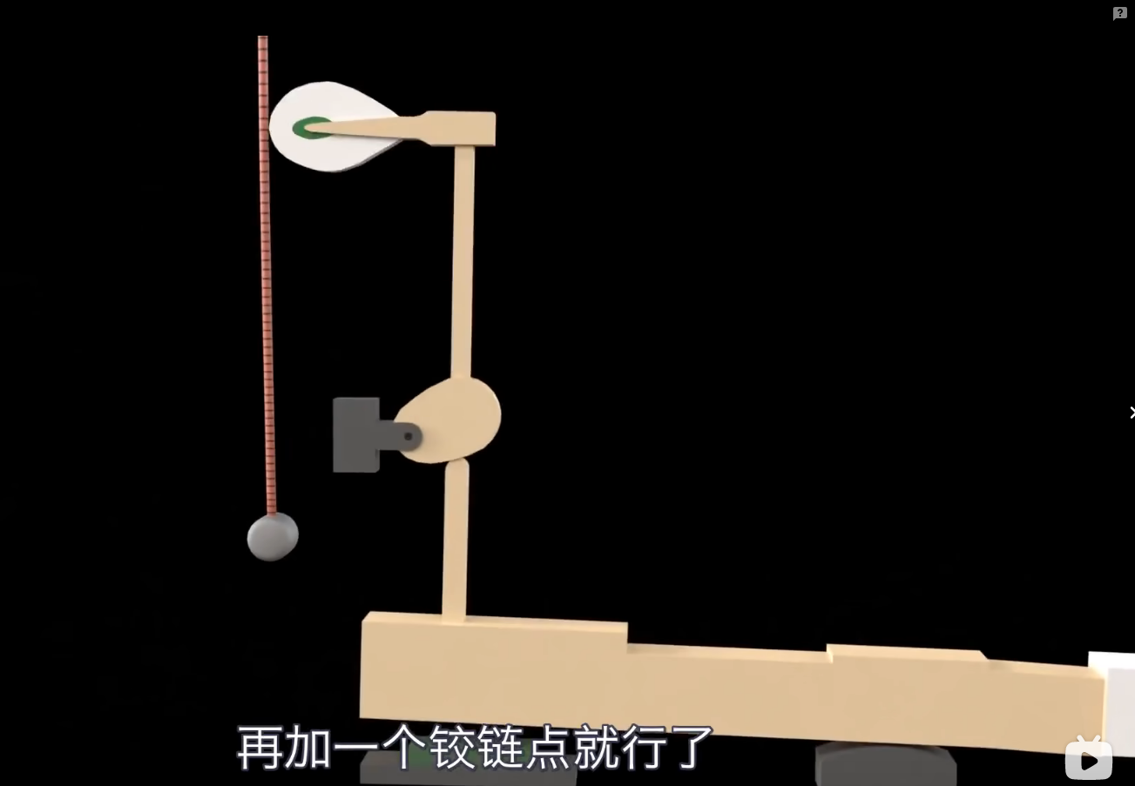
最简单的方式
击打琴弦后未能离开，无法持续发声

Slide 8
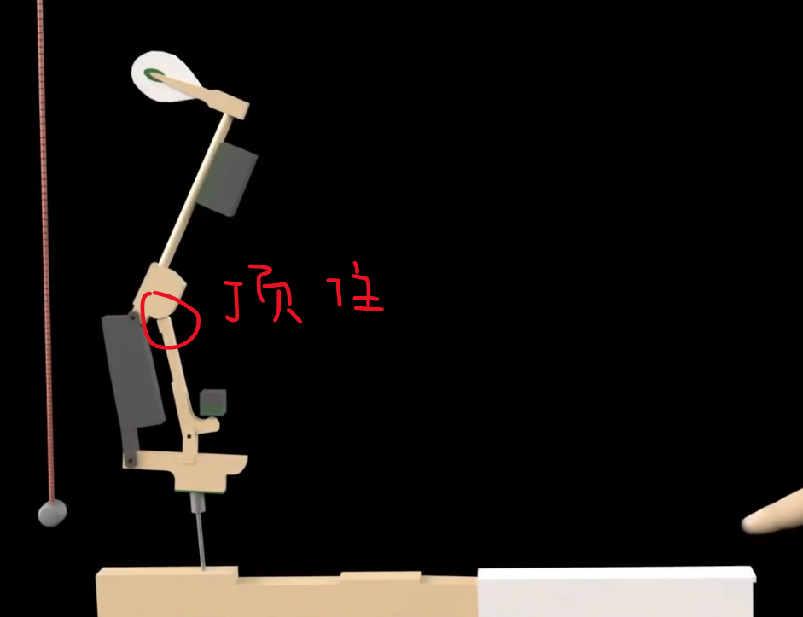
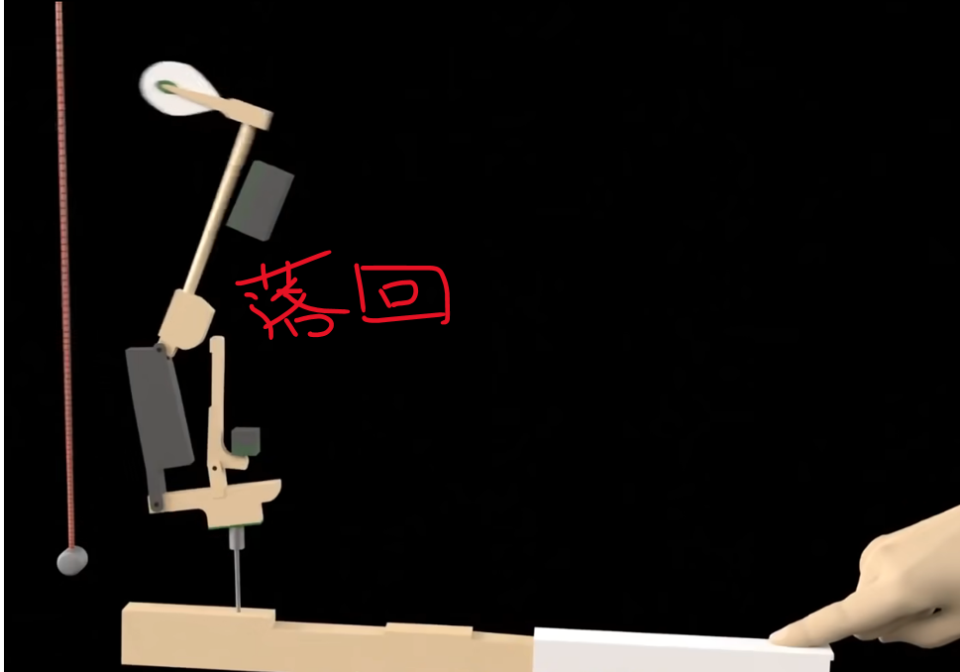
优化机械结构，实现可持续发声
任由发声无法人为终止

Slide 9
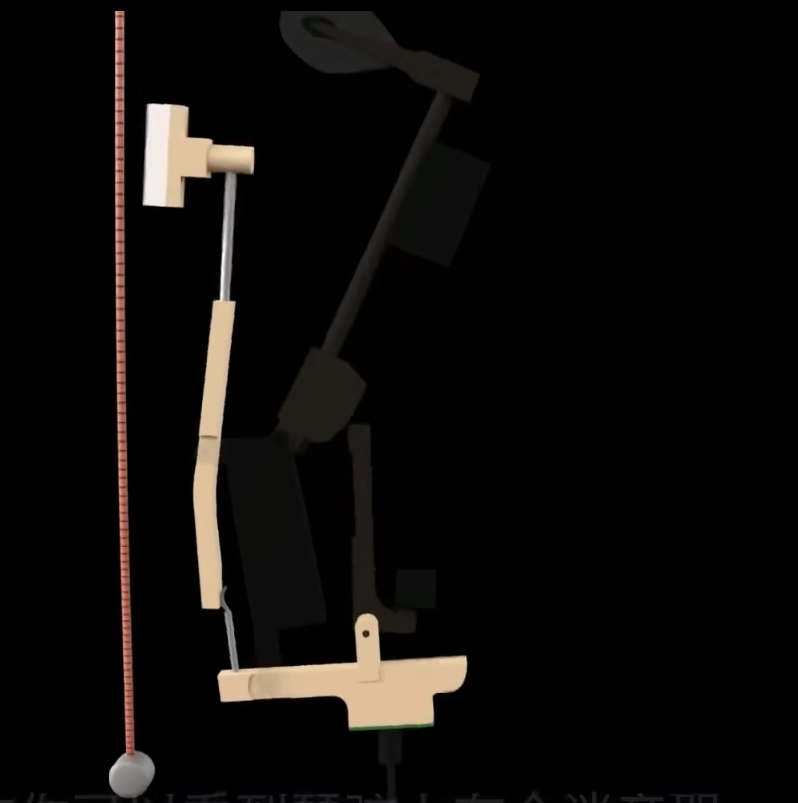
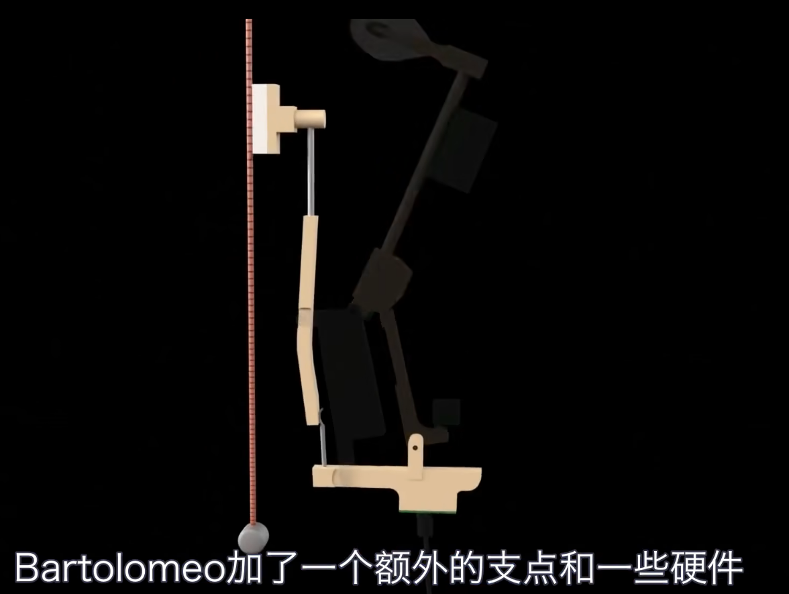
添加止音器
当需要以较快频率弹一个音时，需要让琴键先回复到将近原位才能再次按下发声，使这样弹奏比较困难

Slide 10
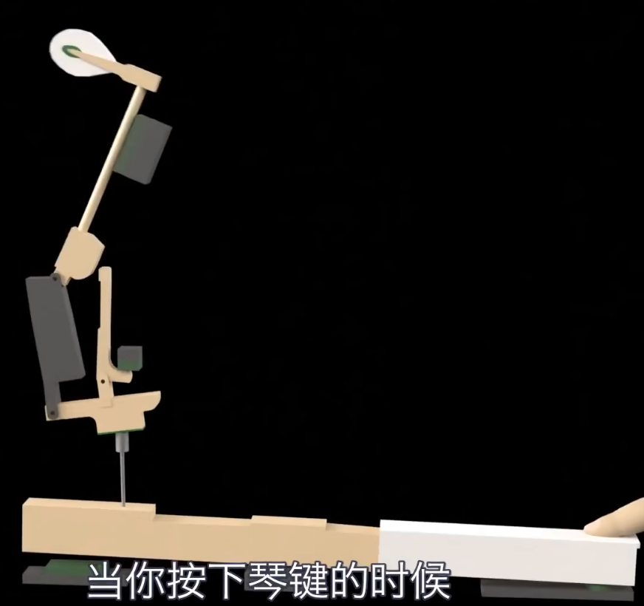
增加逆止器
“琴锤”击打完成后保持相对竖直，因此琴键仅需略微上抬即可进入能再次顶起“琴锤”的位置

Slide 11
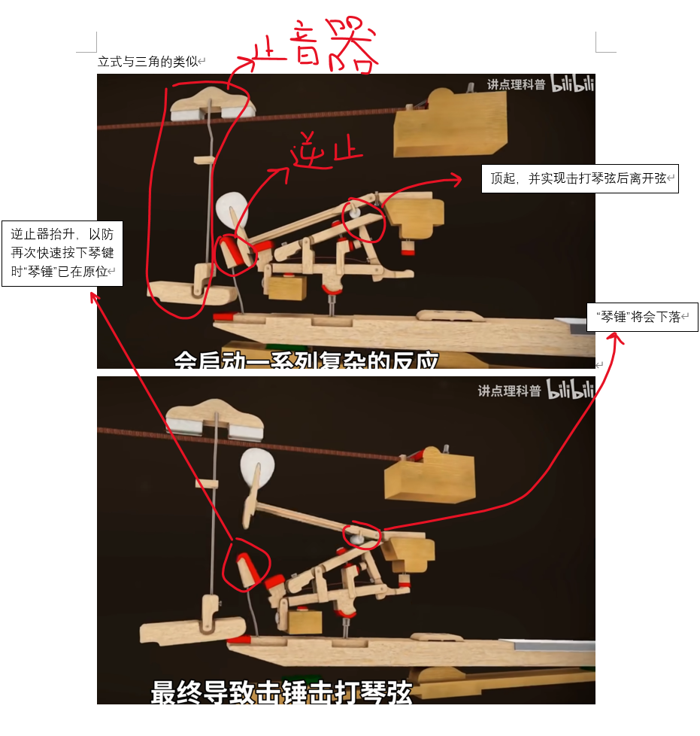
立式钢琴

Slide 12
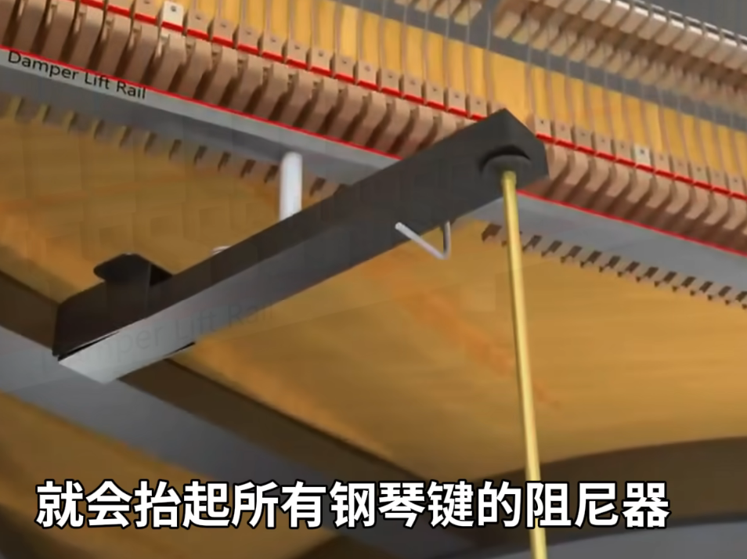
延音踏板

Slide 13
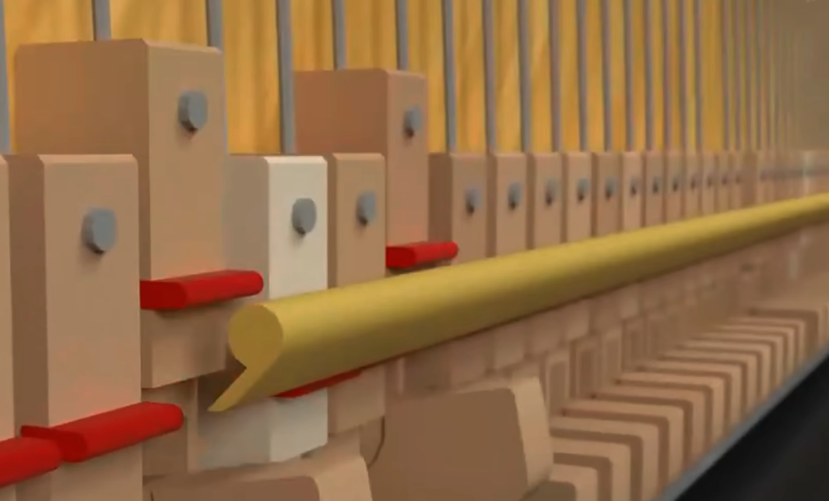
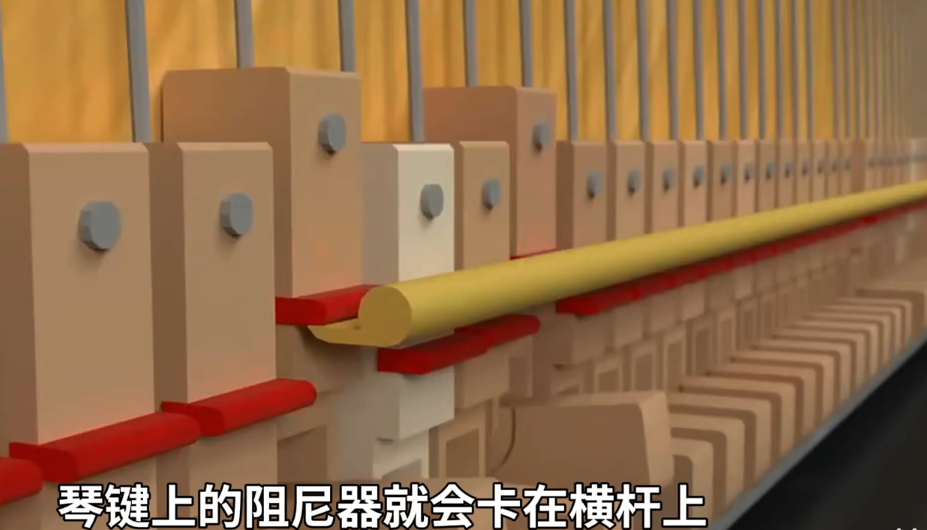
增音踏板

Slide 14
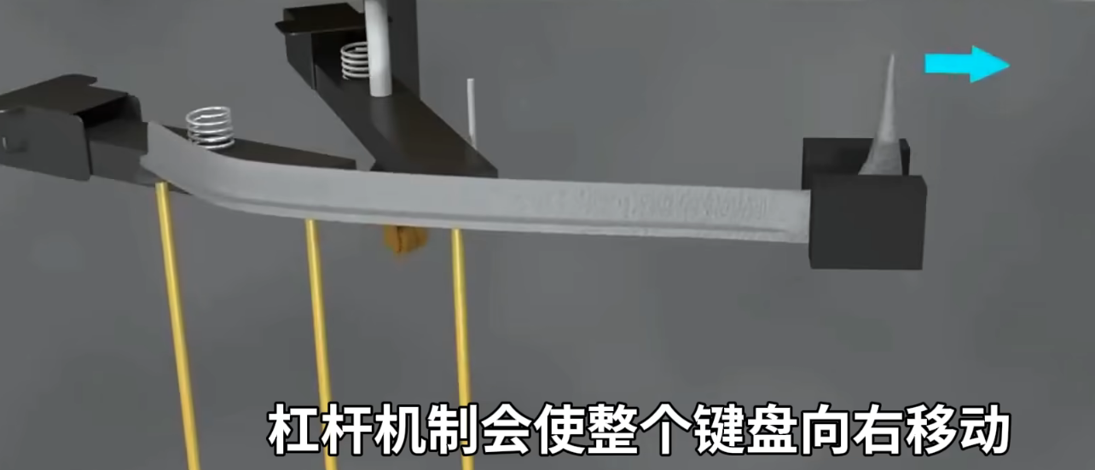
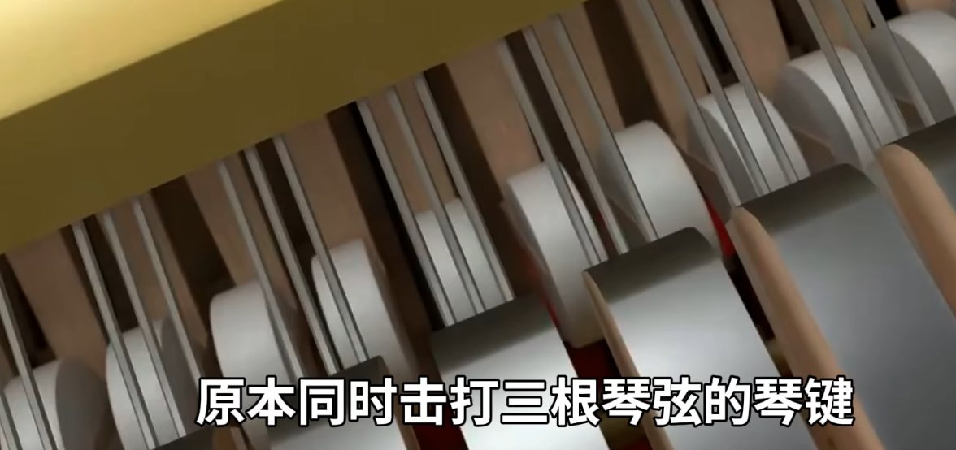
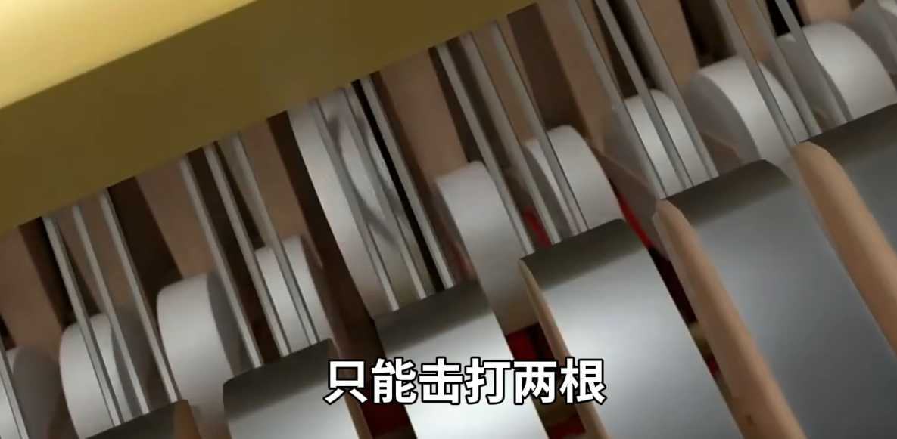
弱音踏板

Slide 15
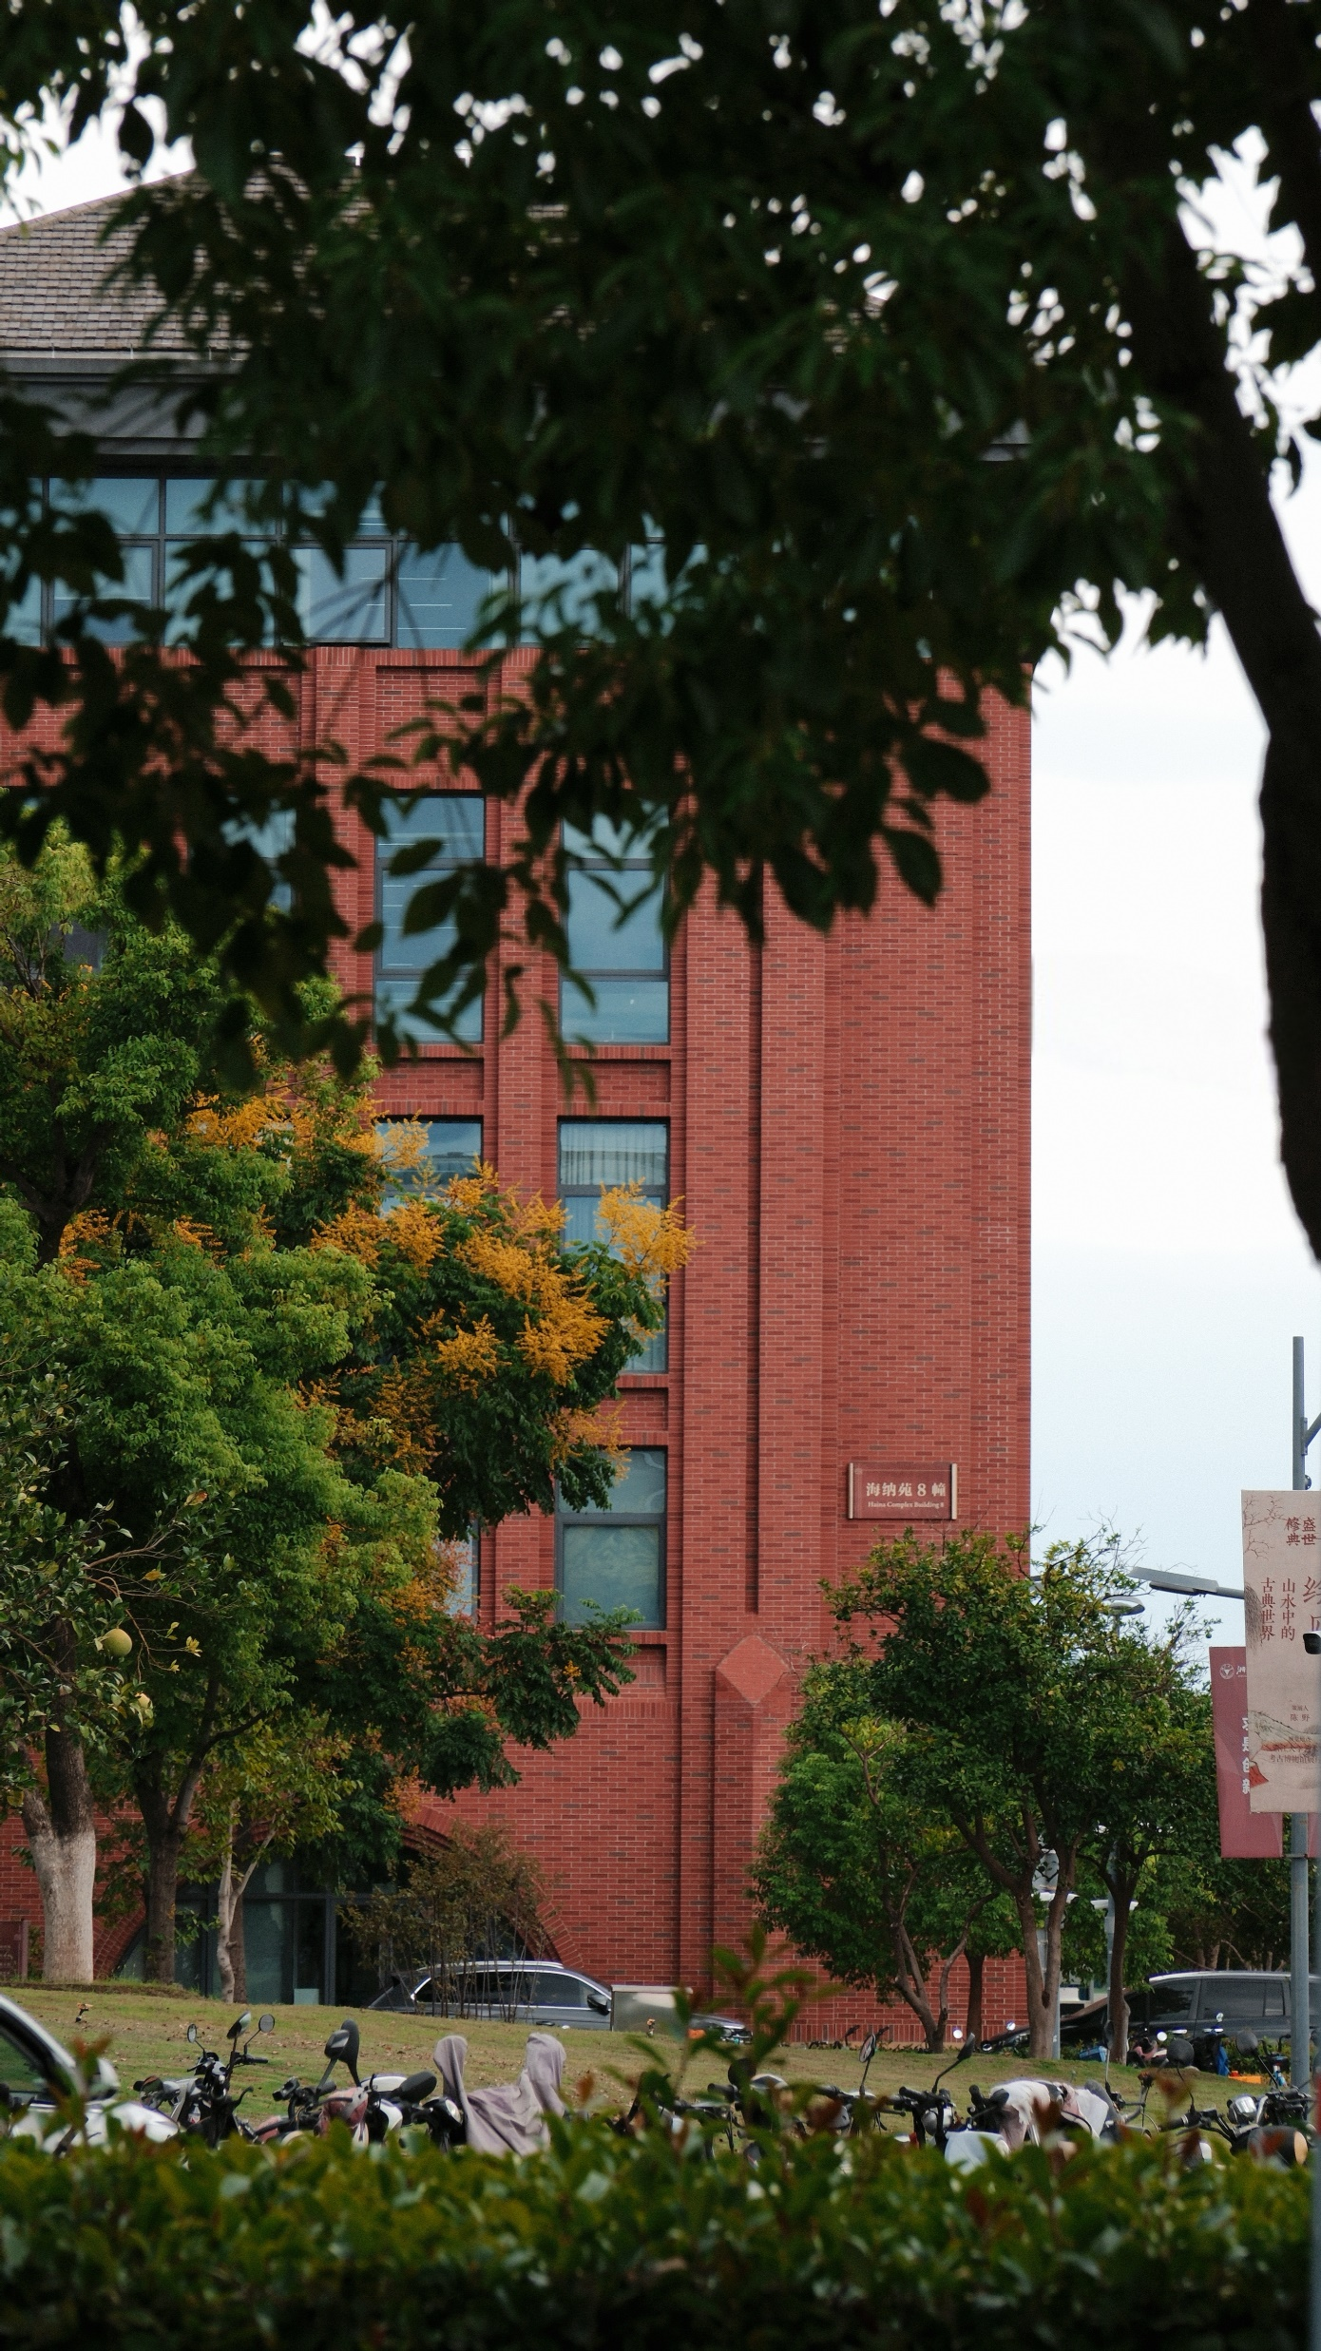

钢琴的“身体语言”
Notes:
模板来自于：第一PPT https://www.1ppt.com/

Slide 16

三角钢琴 vs. 立式钢琴
三角钢琴
立式钢琴
三角钢琴，以其优雅的曲线和开放的结构，象征着自由和宏伟。斯坦威D-274这样的音乐会三角琴，展开的琴盖像一只展翅的天鹅。英国《Classic FM》杂志曾形容它的造型“兼具力学与美学”，音板水平延展，让声音像波浪一样向外扩散，适合宏大的交响乐厅。
立式钢琴则以其紧凑的设计，适合家庭和小型场所，代表着亲密和私密的音乐体验。 《钢琴文化史》一书提到，它的垂直结构不仅省空间，还让音色更内敛——肖邦就偏爱Pleyel的小型立式琴，因为“它的声音像在耳边低语”。

Slide 17
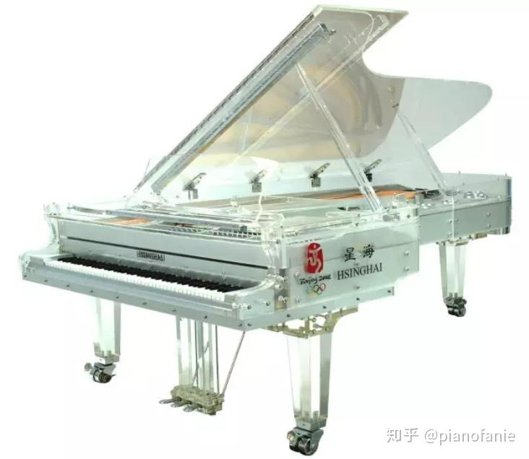
材质与装饰的艺术表达
亚克力钢琴
北京奥运会上，郎朗曾使用一架透明钢琴进行演出。这款独特的钢琴由 Heintzman Pianos 设计。虽然它的名字由“水晶”这个词组成，但钢琴实际上是由亚克力制成的。
亚克力的通透性让内部机械结构成为艺术展示的一部分，契合奥运会“科技与人文交融”的主题。德国《乐器工程学报》指出，亚克力琴体减少了高频衰减，使音色更清亮，尤其适合郎朗演奏的《星光》（Starlight）这类现代作品。后来，由于它的独特外观以及演奏历史，这架钢琴被一位匿名人士以 322 万美元的价格买下，成为了世界上“第二贵”的钢琴。

Slide 18
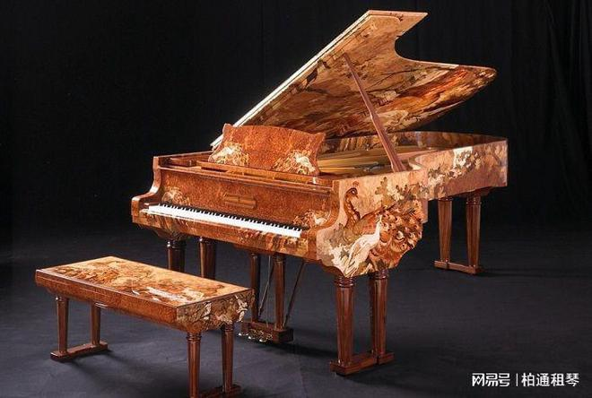
材质与装饰的艺术表达
“和谐之声”
这架来自德美公司的钢琴由40种不同类型的木材组成，描绘了石岐的中国艺术。郁金香木琴框质地坚硬且纹理华丽，确保共鸣稳定性；玫瑰木音板密度均衡，赋予中低频丝绸般的质感；鸟眼枫木琴键抗磨损特性让触键反馈更灵敏，郎朗曾赞叹“像抚摸丝绸与钢铁的结合体”。 钢琴侧板雕刻的“石岐纹样”（中国传统吉祥图案），呼应世博会“城市，让生活更美好”的主题。这架钢琴最终以163万美元的价格被收藏家郭庆祥买下，称其为“用木材谱写的《清明上河图》”。

Slide 19
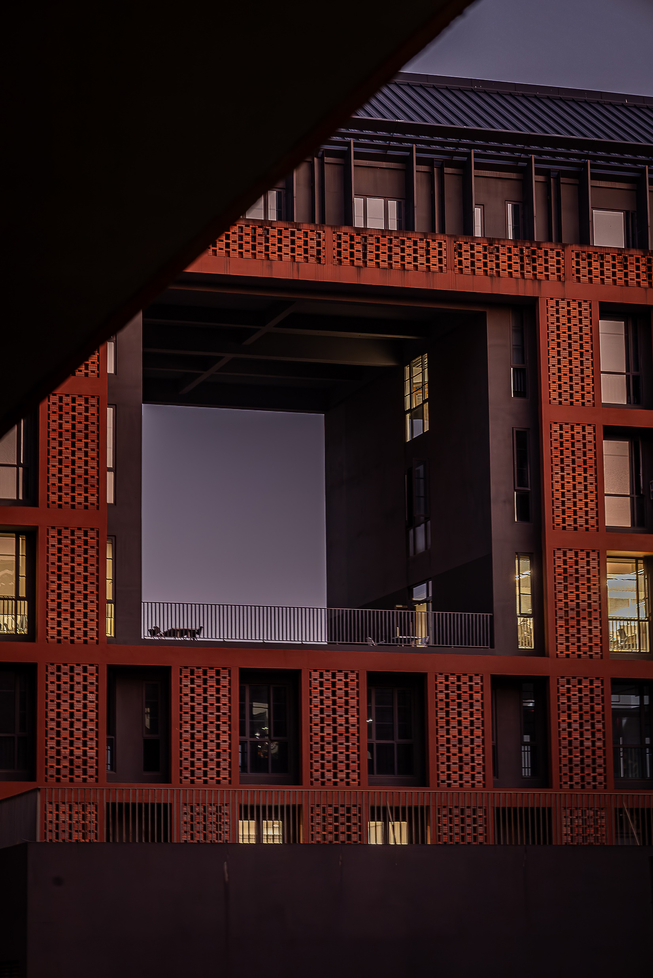

钢琴家与钢琴的故事
Notes:
模板来自于：第一PPT https://www.1ppt.com/

Slide 20

名人与他们的命定之琴
1
霍洛维茨与斯坦威CD-186
2
古尔德的“破琴”Yamaha CP-70
3
“巨掌”谢尔盖·拉赫玛尼诺夫的特制钢琴
Notes:
（1）霍洛维茨与斯坦威CD-186
传奇钢琴家弗拉基米尔·霍洛维茨对斯坦威CD-186钢琴情有独钟。这台钢琴的击弦机被改装得极度灵敏，琴键下沉深度仅9.5毫米（标准为10.5毫米）。他曾形容这架钢琴“像老朋友一样熟悉每个音色的皱纹”。这架钢琴陪伴他度过了无数重要的演出时刻，1986年他在莫斯科复出音乐会用的就是它，成为他音乐旅程中不可或缺的伙伴。
（2）古尔德的“破琴”Yamaha CP-70
加拿大钢琴家格伦·古尔德以其独特的演奏风格和对音色的极致追求而闻名。他被人们称为“怪才”， 世人对他褒贬不一：有人说听古尔德弹琴像切菜，有人说他是敲钟人卡奇莫多。他对Yamaha CP-70电钢琴有着独特的执念。这台钢琴的击弦系统被他刻意调整得异常干燥，中音区琴槌毛毡被磨薄0.3毫米以获得他追求的"解剖式清晰度"。他形容这台钢琴"像外科手术刀般精准，能切开音符最本质的肌理"。这台特别的CP-70陪伴古尔德完成了人生最后的录音杰作，1981年他在纽约录制传奇版《哥德堡变奏曲》时使用的就是它，成为他音乐哲学最忠实的诠释者。
（3）“巨掌”谢尔盖·拉赫玛尼诺夫的特制钢琴
钢琴巨匠谢尔盖·拉赫玛尼诺夫对斯坦威钢琴有着特殊的"巨掌需求"。这位以惊人手型著称的音乐家的手可以轻松跨12度音程，掌幅达30厘米。他需要特制的宽键距钢琴才能舒适演奏，他的专属斯坦威No.279634的白键比标准型号宽5%，琴键长度也增加了8毫米，斯坦威工厂还特别为他调整了击弦机力度，以适应其惊人的指力。这台传奇钢琴见证了他无数经典演出的诞生，现珍藏于俄罗斯格林卡博物馆，琴键上仍清晰可见他长期演奏留下的独特磨损痕迹。

Slide 21
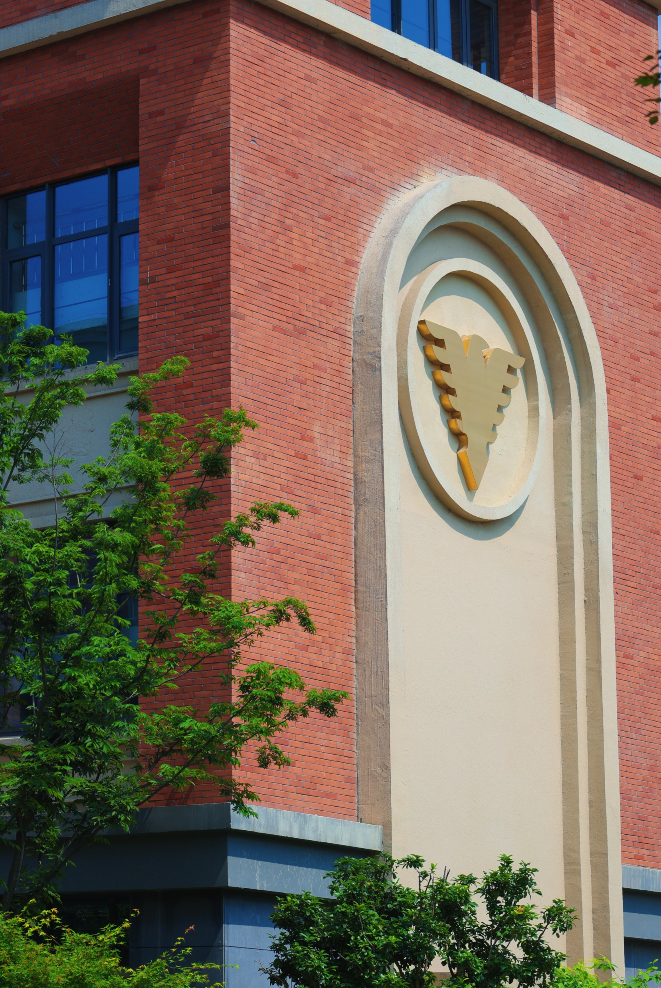

总结
Notes:
模板来自于：第一PPT https://www.1ppt.com/

Slide 22
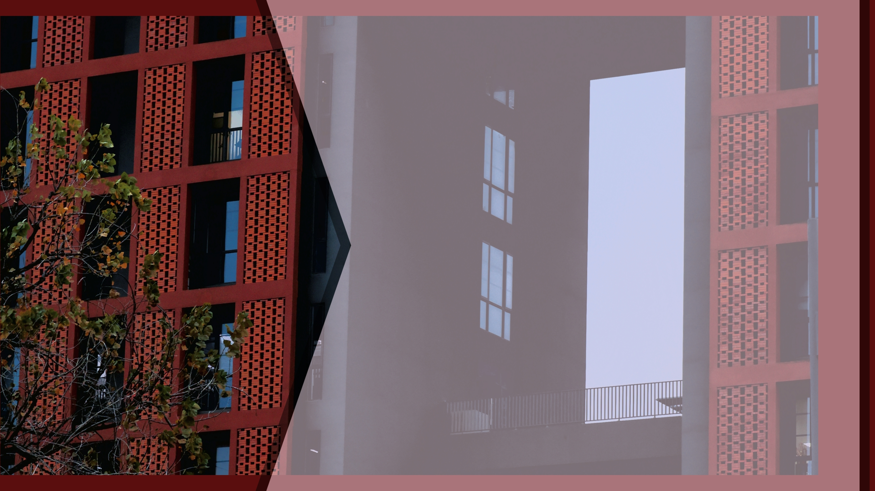

参考文献
04.
音乐史与钢琴制造
1. The Piano: A History in 100 Pieces - Susan Tomes (Yale University Press)
2. Men, Women & Pianos - Arthur Loesser (Dover Publications)
3. Steinway & Sons - Richard K. Lieberman (Yale University Press)
钢琴家传记与档案
4. Horowitz: His Life and Music - Harold C. Schonberg (Simon & Schuster)
5. Glenn Gould: A Life and Variations - Otto Friedrich (Random House)
6. Rachmaninoff's Recollections - Oskar von Riesemann (Macmillan)

Slide 23
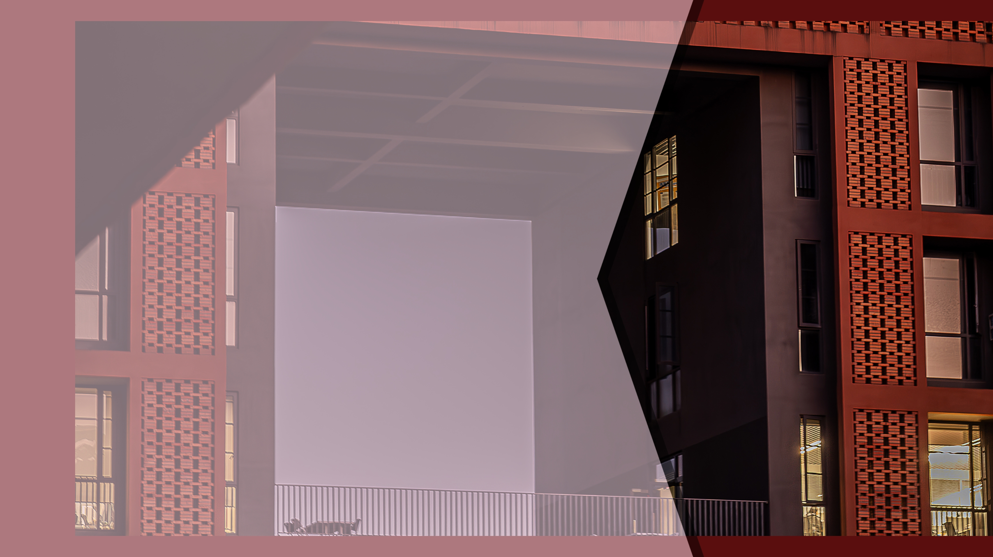
参考文献
04.
专业期刊与报告
7. "Materials in Piano Design" - Journal of the Acoustical Society of America
8. "Historic Concert Grands Analysis" - Piano Technicians Journal
9. Steinway Artists Archives (官方艺术家定制记录)
博物馆与收藏与影像资料
10. 俄罗斯格林卡博物馆 (拉赫玛尼诺夫钢琴档案)
11. 多伦多古尔德中心 (CP-70技术文件)
12. 柏林音乐博物馆 (战地钢琴文献)
13. The Last Romantic (霍洛维茨纪录片, 1985)
14. Glenn Gould: The Alchemist (CBC档案馆)
15. 2008北京奥运会/2010世博会官方影像记录

Slide 24
感谢观看
汇报人：钢琴第八小组
时间：2025.5.12
ZHEJIANG UNIVERSITY

